Slide 1
Blinn-Phong osvjetljenje
Jakov Biškup

Slide 2
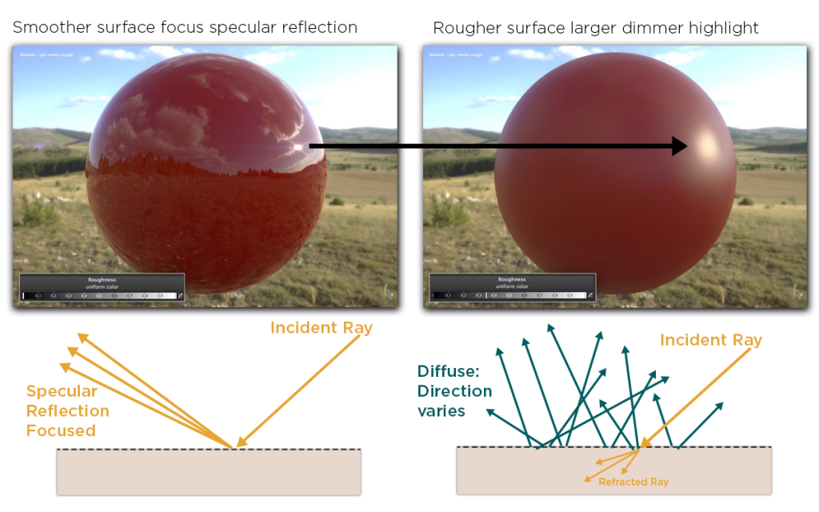
PBR – Physics based rendering
renderiranje na bazi fizike
tri vrste svijetlosti:
difuzna svjetlost
spekularni odsjaj
ambientalna svijetlost

Slide 3
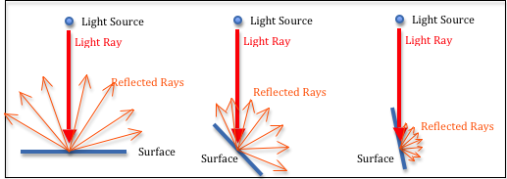
Difuzna svijetlost
grubi materijali imaju većinom difuzne površine

Slide 4
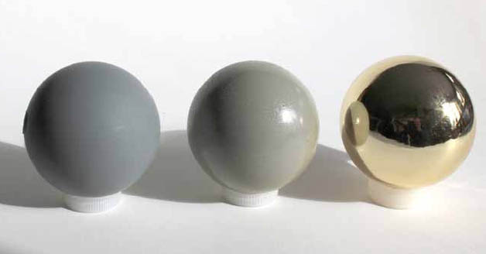
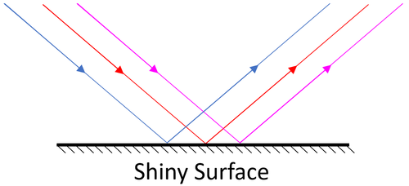
Spekularni odsjaj
sjajni/glatki materijali imaju većinom spekularni odsjaj

Slide 5
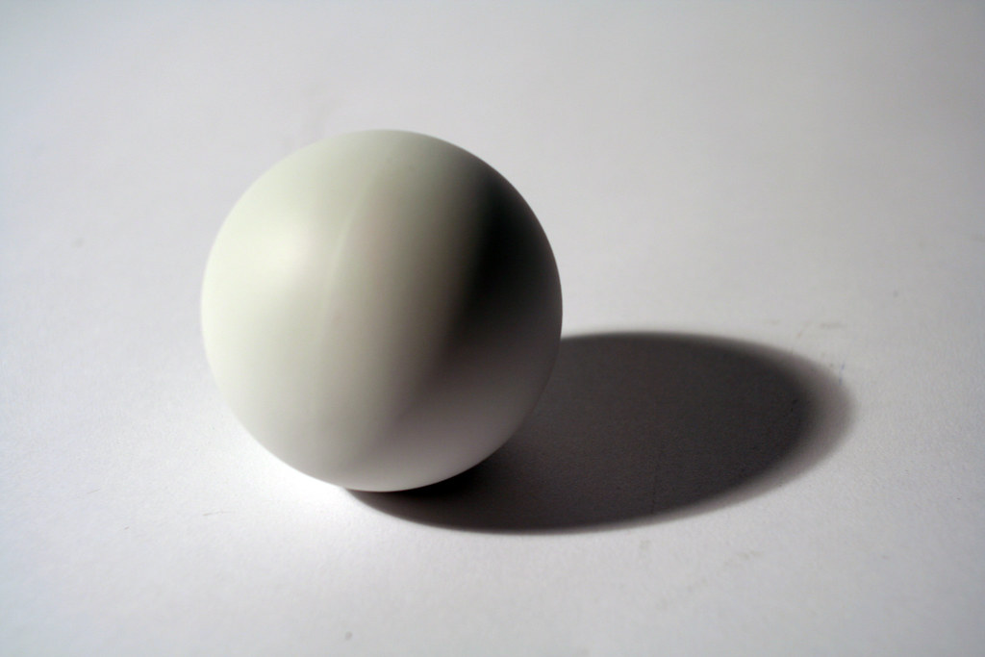
Ambijentalna svijetlost
predstavlja svijetlost koja ne dolazi direktno iz izvora svijetlosti već svjetlost koja je dospjela do objekta odbijanjem od drugih površina

Slide 6
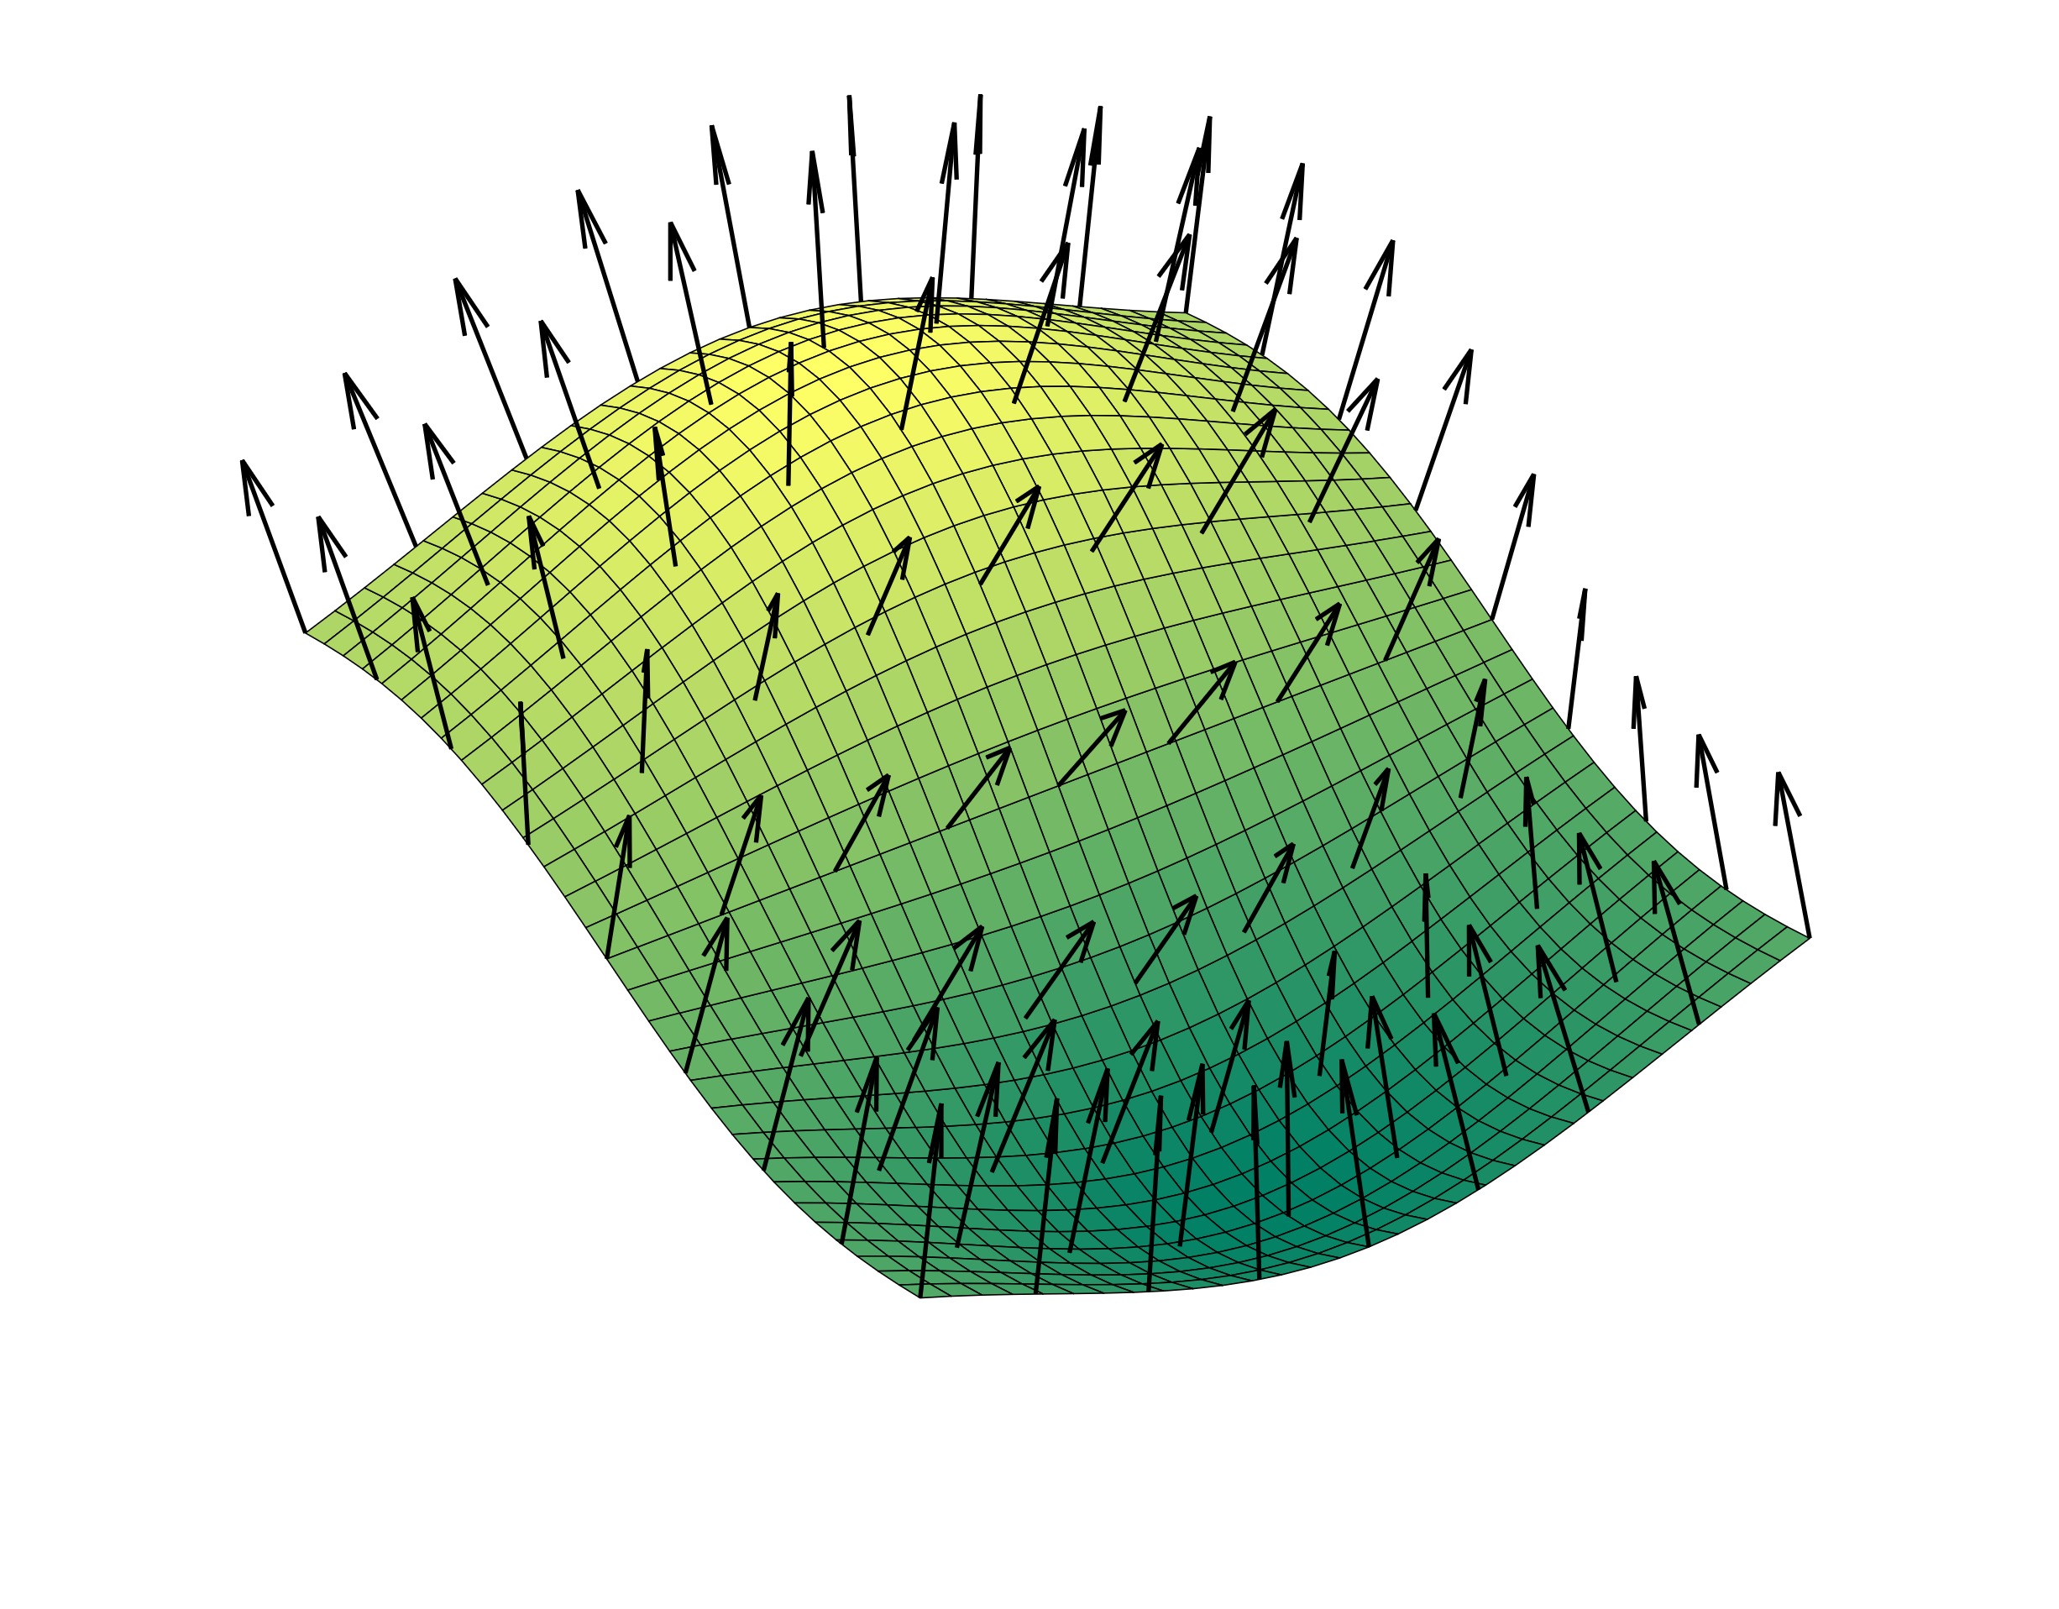
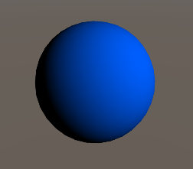

Blinn-Phong difuzna svijetlost
uzimamo vektor normale površine
ovisno o kutu između normale i svijetlosti osvijetlimo površinu

Slide 7
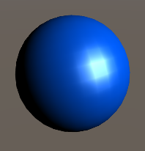
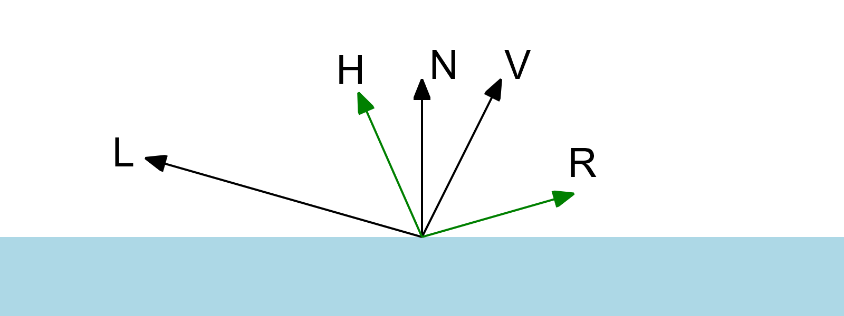






Blinn-Phong spekularna svijetlost
na mjestu gdje je normala na pola puta između vektora prema kameri i prema svjetlosti

Slide 8
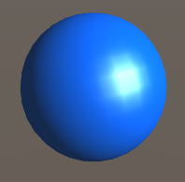
Blinn-Phong ambijentalna svijetlost
dodajemo svjetlost na sve dijelove modela
cilj je izbjeći u potpunosti crna područja

